Slide 1
Čo mÁŠ vedieŤ O internete?
Mgr.Janka Fáberová

Slide 2
Antivírusový program
Operačný systém
Vírusy a červy
Nevyžiadaná pošta
Autorské práva
Heslo
Čo je dovolené na internete
Zmätky a nezhody
Nebezpečenstvo internetu
Tri pravidlá bezpečného internetu
Sľub

Slide 3
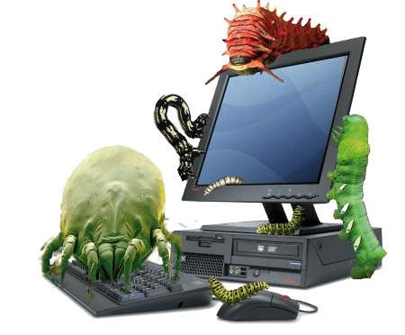
Antivírusový program:
rozpoznáva vírusy a červy na základe ich číselnej postupnosti,
zabraňuje im vstúpiť do počítača.
Pozri si: Nekonečný les
Notes:
Nekonečný les

Slide 4
Operačný systém
má ho každý počítač,
potrebujeme ho stále aktualizovať.
Pozri si: Nekonečný les

Slide 5
Vírusy a červy
nebezpečné programy, ktoré spôsobujú mnohé problémy vo vnútri počítača,
šíria sa cez e-mail, alebo internetové stránky.
Pozri si: Nekonečný les

Slide 6
Nevyžiadaná pošta
správy, ktoré príjemca nechcel,
blokuje sieť a spôsobuje zmätok v jej fungovaní,
nikdy na ňu neodpovedaj, ani ju neotváraj,
medzi ňu patrí aj reťazový list – vymaž ho a neposielaj ďalej!
Pozri si: Nekonečný les

Slide 7
Autorské práva
Obrázky a text niekomu patria,
musíš sa opýtať o dovolenie,
aby si ich mohol použiť, inak je to nezákonné.
Pozri si: Annin nový priateľ

Slide 8
Heslo
je dobré také, ktoré ostatní neuhádnu,
urob si také, ktoré si dokážeš ľahko zapamätať,
neprezraď ho nikomu!
Pozri si: Annin nový priateľ

Slide 9
Čo je dovolené na internete
Vyhľadávať a vymieňať si informácie – jeden z cieľov,
uverejniť príbeh, ktorý si sám napísal,
používať prezývku – nick,
komunikovať s ľuďmi – email, skype, mesenger, ICQ, atď..

Slide 10
Zmätky a nezhody
Sťahovanie pirátskych kópií zo sietí peer-to-peer je nelegálne,
v tejto sieti nemusí meno súboru ostatným nevyhnutne povedať celú pravdu o obsahu súboru,
súbor môže tiež obsahovať vírus.
BUĎ PREZIERAVÝ NA INTERNETE!
Pozri si: Zmätky a nezhody

Slide 11
Nebezpečenstvo internetu
Nikdy neposkytuj svoje osobné údaje alebo tajné informácie niekomu, koho nepoznáš!
Toto sa týka aj tvojho celého mena.
Dávaj si pozor na neznámych ľudí, nikdy sa
s nimi nestretávaj!
Ak sa ti niekto vyhráža cez internet alebo mobil, alebo ťa k niečomu núti, neodpovedaj a určite o tom povedz rodičom.

Slide 12
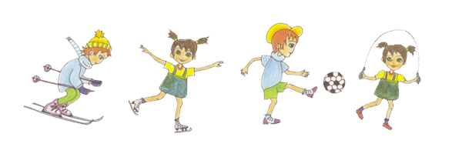
Ak ťa na internete niečo vyľaká, našiel si niečo škaredé alebo nepríjemné, odíď zo stránky. Popros rodičov, aby ti vysvetlili, čo to bolo.
Nájdi si rôzne záľuby, neseď iba za počítačom! Tvoji kamaráti sa určite potešia, keď s nimi vybehneš von a zahráte sa.

Slide 13
Sľub
Predtým, ako zapnem počítač, opýtam sa rodičov o povolenie.
Svoje heslo neprezradím nikomu.
Emaily otvorím len od ľudí, ktorých poznám.
Vždy, keď budem mať nejaký problém, porozprávam sa o tom s rodičmi.
Počítač budem používať bez pohybovej prestávky maximálne 1 hodinu.
Nedám nikomu na internete svoje celé meno a adresu.
Spolu s rodičmi sa dohodneme na tom, aké stránky môžem navštevovať.

Slide 14
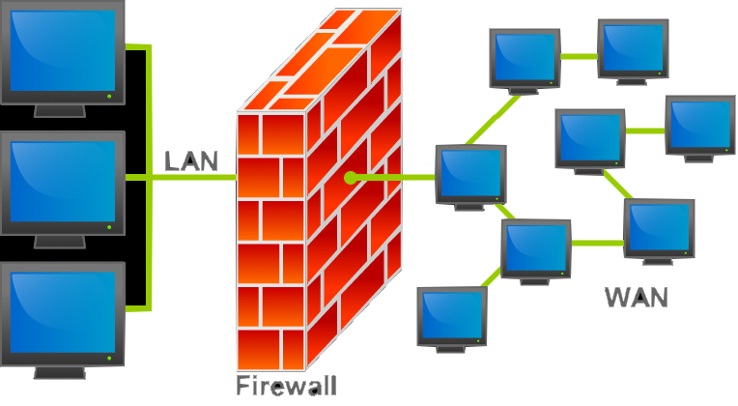
Tri pravidlá bezpečného internetu
Chráň si svoj počítač. Aktualizuj si svoj operačný systém. Používaj antivírusový program, používaj firewall. Rob si kópie dôležitých súborov. Dávaj pozor, čo sťahuješ.

Slide 15
2. Chráň sám seba, keď si pripojený. Svoje osobné údaje poskytuj uvážene. Rozmýšľaj, s kým na internete komunikuješ. Pamätaj, že nie všetko je hodnoverné a nie každý na internete je čestný.
3. Dodržiavaj zákony.
Aj keď si na internete, musíš dodržiavať zákony.
Pamätaj, na internete sa staraj o iných tak, ako aj o seba.
Pozri si: Výlet do Ríma

Slide 16
Použité zdroje
http://www.zodpovedne.sk/
http://www.hardware.sk/software/strana-45
http://www.misoft.ic.cz/antivirusy.html
http://langl.meu.zoznam.sk/news/pocitacove-virusy-zastavi-strojovy-kod/
http://www.obeclubina.sk/index.php/pytam-sa-obecneho-uradu
http://www.itnews.sk/spravy/bezpecnost/2011-12-19/c145501-v-novembri-tvorila-nevyziadana-posta-705-zaslanych-e-mailov
http://www.oskole.sk/?id_cat=1008&clanok=16965
http://en.wikipedia.org/wiki/File:Firewall.png
http://www.prezdraviedeti.sk/rodicia/pohyb/

Slide 17
Ďakujem za pozornosť

